Slide 1


Servizio Tecnologia e Qualità
Consorzio del formaggio Parmigiano Reggiano
28 maggio 2025
Elisa Ruozzi

Slide 2
Il Consorzio del Formaggio Parmigiano Reggiano
1934
Fondazione del CFPR
1954
Il Consorzio definisce il primo standard di produzione, da cui evolverà l’attuale disciplinare
1964
Nasce la marchiatura d’origine con la caratteristica scritta a puntini, la matricola del caseificio e mese/anno di produzione
1996
Il Parmigiano Reggiano è riconosciuto come DOP europea
2024
Il Consorzio compie 90 anni alla presenza del Presidente della Repubblica Sergio Mattarella
STATUTO DEL CONSORZIO DEL FORMAGGIO PARMIGIANO REGGIANO
Art.1
COSTITUZIONE E DENOMINAZIONE
Il “Consorzio del Formaggio Parmigiano-Reggiano” è un Consorzio volontario costituito ai sensi degli artt. da 2602 a 2615 bis c.c. e dell’art. 14 della L. 21/12/1999 n. 526.

Slide 3
Il Consorzio del Formaggio Parmigiano Reggiano
STATUTO DEL CONSORZIO DEL FORMAGGIO PARMIGIANO REGGIANO
Art.4
Il Consorzio non ha scopo di lucro e gli è fatto espresso divieto di distribuire gli eventuali utili che dovranno essere reinvestiti ai sensi del successivo articolo 17.
Il Consorzio ha per oggetto, nel rispetto delle norme nazionali, comunitarie e degli accordi e trattati internazionali relativi:
a) la tutela della denominazione di origine del formaggio “Parmigiano-Reggiano” ai sensi dell’art.13 del Regolamento (CE) n. 510/06, delle norme nazionali e degli accordi e trattati internazionali;
b) la vigilanza del formaggio “Parmigiano-Reggiano”, in collaborazione con l’Ispettorato centrale della tutela della qualità e repressione frodi dei prodotti agro-alimentari del Ministero dell’agricoltura, della sovranità alimentare e delle foreste;
c) la valorizzazione della produzione del formaggio “Parmigiano-Reggiano”;
d) la promozione, diffusione e conoscenza della Denominazione di Origine Protetta e dei marchi ad essa riservati, finalizzata alla cura generale degli interessi relativi a tale denominazione;
e) la promozione del consumo del “Parmigiano-Reggiano” in Italia e all’estero, nonché lo sviluppo ed il sostegno di ogni e qualsiasi iniziativa, anche di natura commerciale, intesa a valorizzare il formaggio “Parmigiano-Reggiano” e ad accrescerne l’immagine e la notorietà, ivi compresa la partecipazione e la costituzione di società o di organizzazioni consortili.

Slide 4
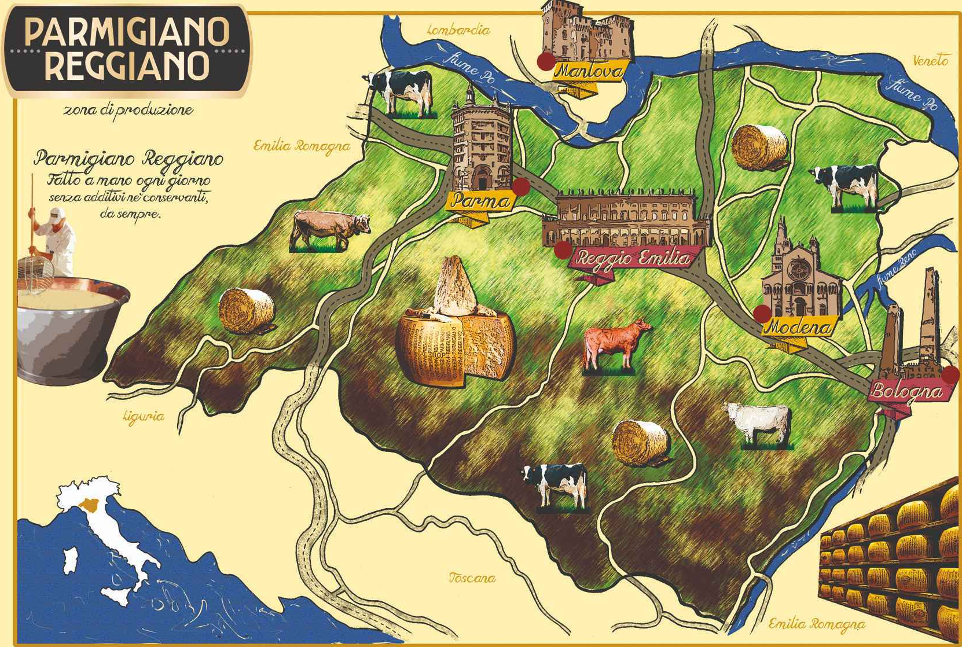
Il Consorzio del Formaggio Parmigiano Reggiano
Il Consorzio del Formaggio Parmigiano Reggiano ha sede a Reggio Emilia
Il Consorzio ha inoltre 3 Sezioni provinciali dislocate sul comprensorio
(Art.8 dello Statuto):
Una a Modena, per le province di Modena e Bologna
Una a Gonzaga, per le province di Mantova e Parma
Una a Reggio Emilia, per la provincia di Reggio Emilia

Slide 5
Il Consorzio del Formaggio Parmigiano Reggiano – Alcuni numeri della filiera
Oltre 150 persone lavorano per il Consorzio tra dipendenti e collaboratori
Circa 300 caseifici produttori di Parmigiano Reggiano
Circa 2.300 aziende agricole produttrici di latte
4 milioni di forme prodotte nel 2024
Divulgazione e marketing in oltre 50 paesi nel mondo

Slide 6
Il Consorzio del Formaggio Parmigiano Reggiano – Organizzazione
CFPR
Servizi Istituzionali (Vigilanza)
Servizio Marketing
Servizio Piani Produttivi
Servizio IT
Servizio Tecnologia e Qualità (STQ)
Servizio RICS
Servizio di Produzione Primaria
Servizio Amministrazione
SERVIZI TECNICI

Slide 7
Servizio Tecnologia e Qualità – Obiettivi
STQ
Punto di riferimento in materia di tecnologia casearia sulla base delle attività di sperimentazione e sviluppo nei caseifici, attraverso cui si opera per migliorare costantemente la qualità del prodotto, divulgando le «buone pratiche» di caseificazione.
Supporto agli altri Servizi in attività trasversali che coinvolgono la specifica area di competenza del Servizio Tecnologia e Qualità, a livello di consulenza o di sostegno in campo.
Unire le conoscenze sulla tecnologia casearia a quelle sulle caratteristiche sensoriali del PR, al fine di cogliere i legami tra la trasformazione della materia prima e la qualità sensoriale del prodotto finito.

Slide 8
Organizzazione e attività
STQ
Tecnologia
Servizi ai caseifici
Divulgazione
Qualità (analisi sensoriale)
Attività di laboratorio
Servizi interni al Consorzio
Servizi ai caseifici
Servizi interni al Consorzio
Assistenza/aggiornamento tecnico ai caseifici
Technological exchanges
Progetti sperimentali
Pubblicazione di articoli e dispense
Collaborazioni con enti di ricerca, Università e laboratori
Collaborazioni con APR – Corsi APR (dott. Sabellini)
Progetti con altri Servizi
Visite guidate in caseificio
Laserizzazione forme (dott. Menozzi)
Analisi sensoriale campioni istituzionali (Selezione di Montagna, Selezione Premium)
Progetti sperimentali
Addestramento e mantenimento gruppo di assaggio
Membri attuali:
Giulio Sabellini (Referente tecnologia)
Paolo Reverberi (tecnologia)
Davide Menozzi (tecnologia)
Elisa Ruozzi (Referente sensoriale)
Sofia Paltrinieri (sensoriale)
Assistenza sensoriale ai caseifici
Technological exchanges
Progetti CROSS
Collaborazione APR – Palii APR
Assaggi guidati in caseificio

Slide 9
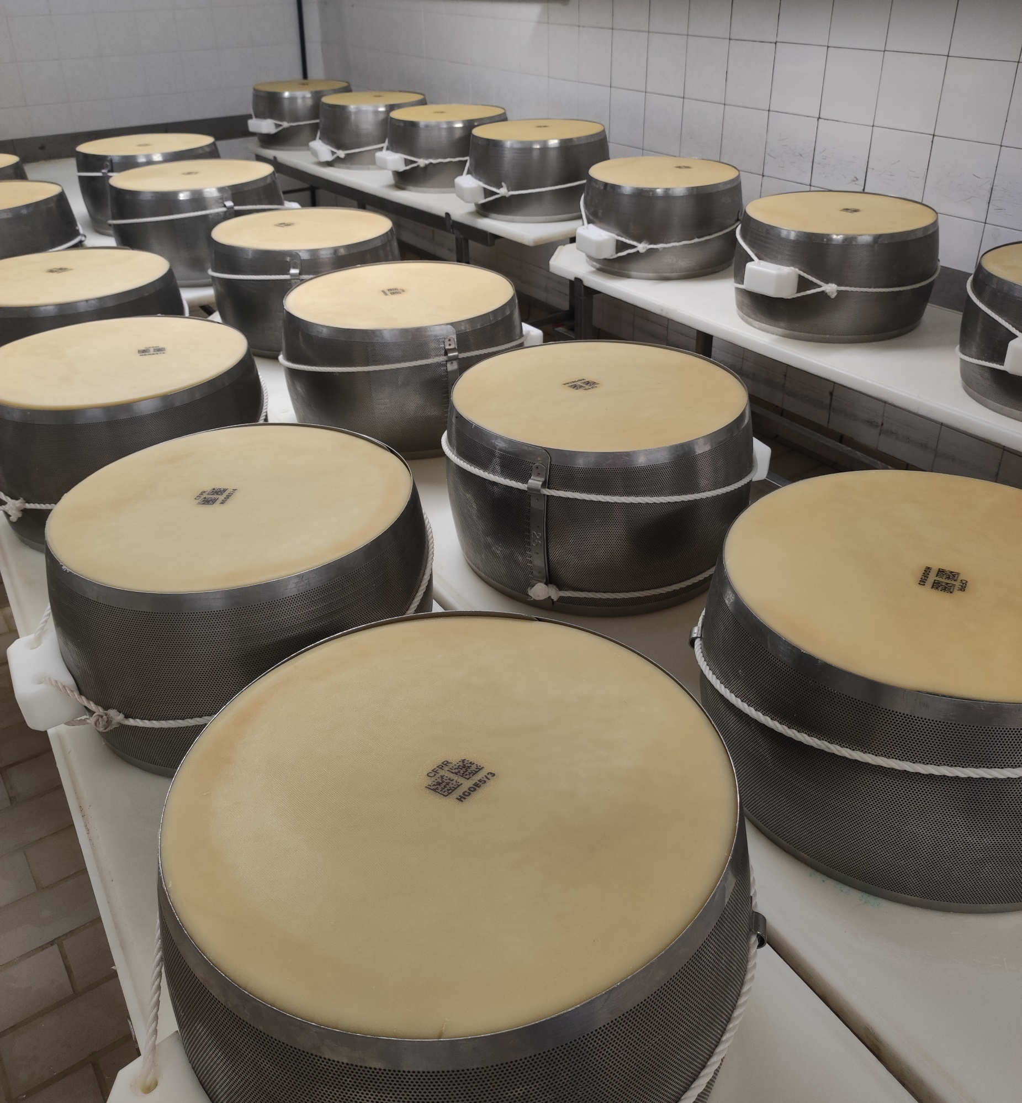
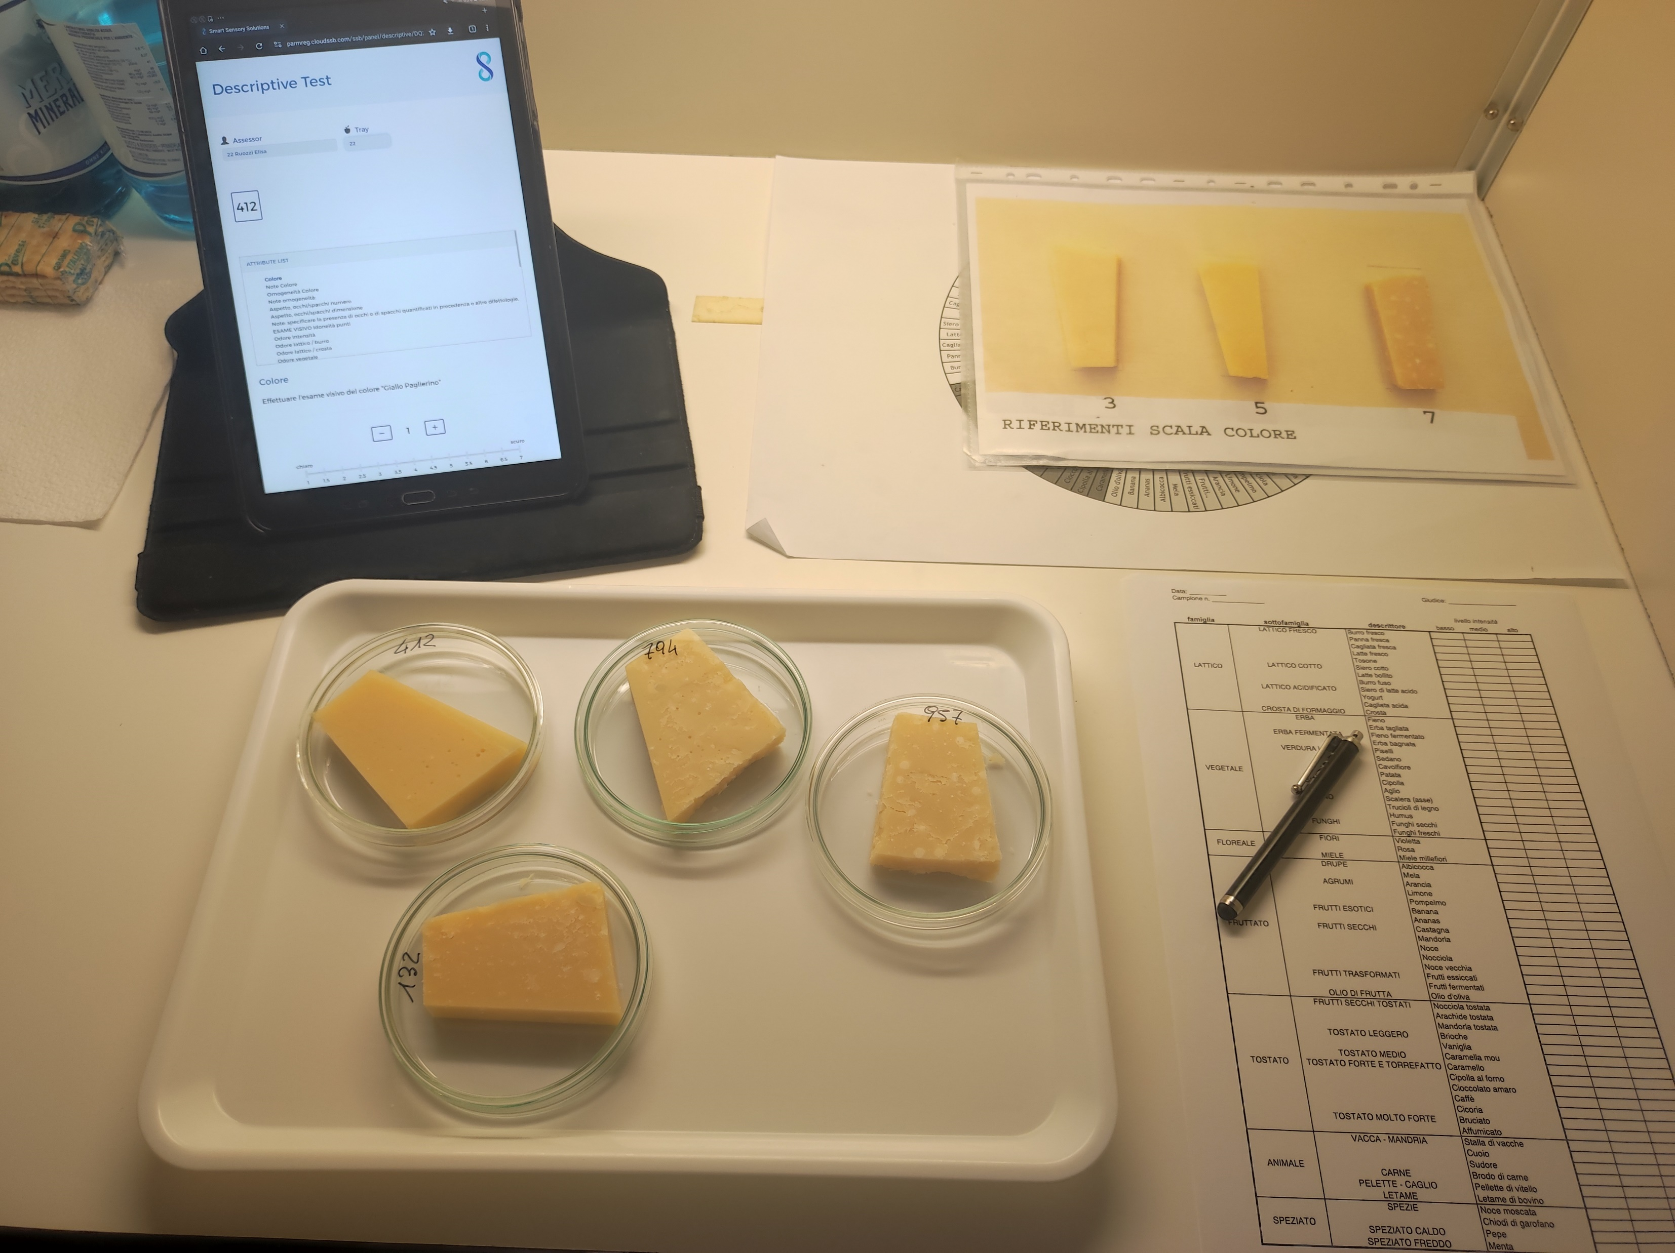

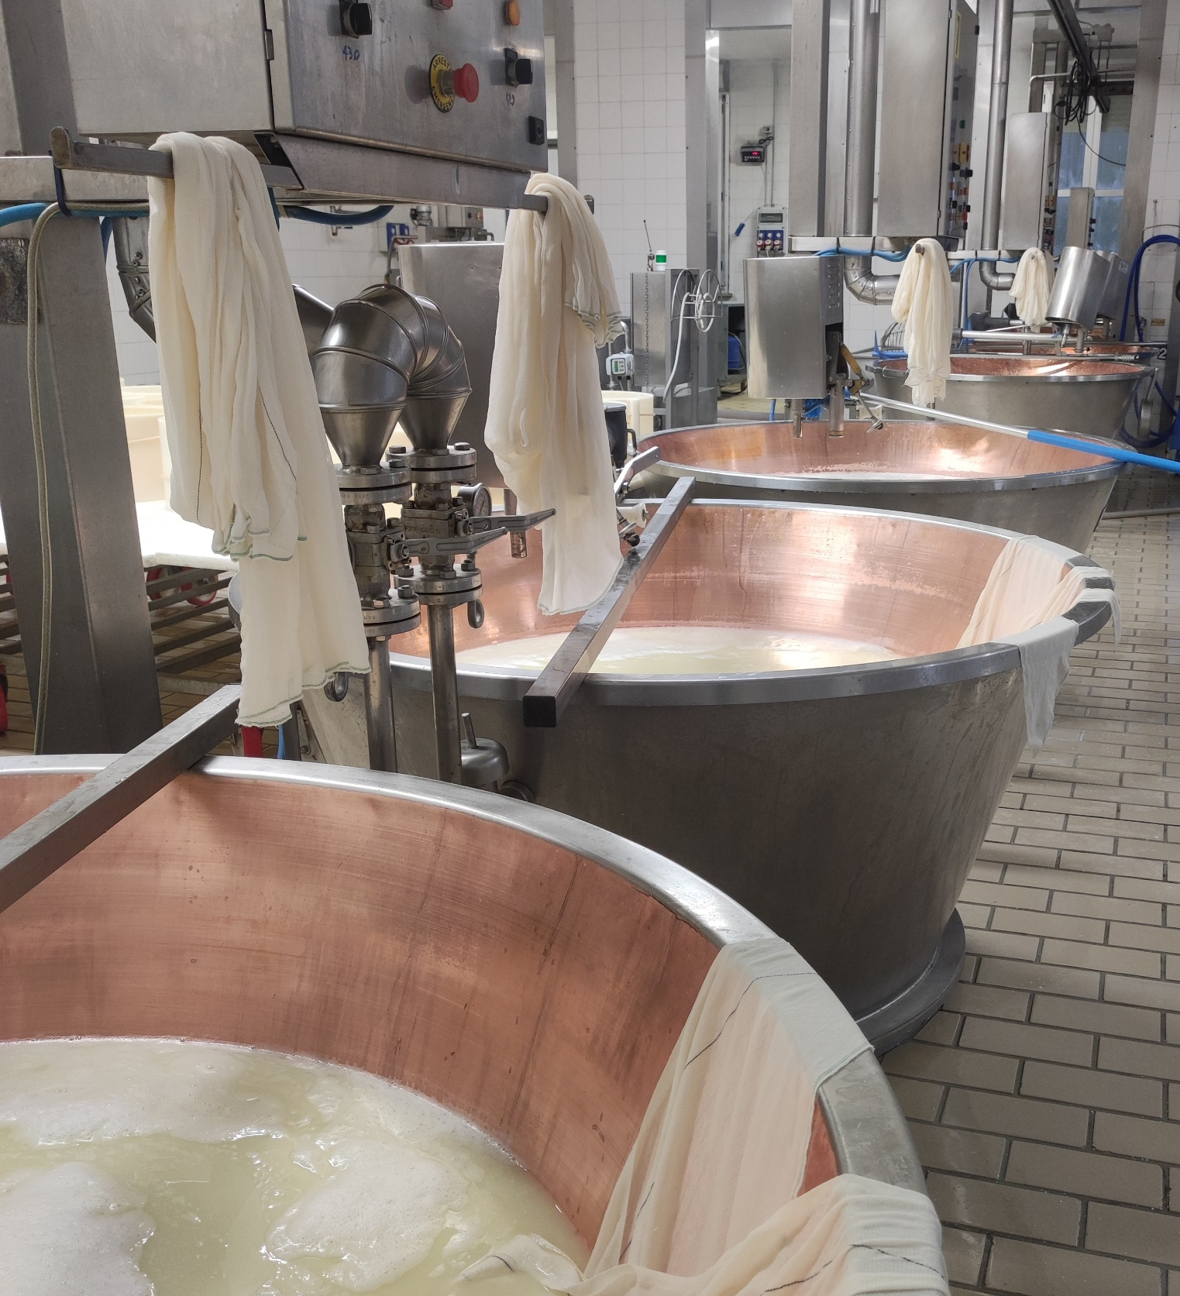
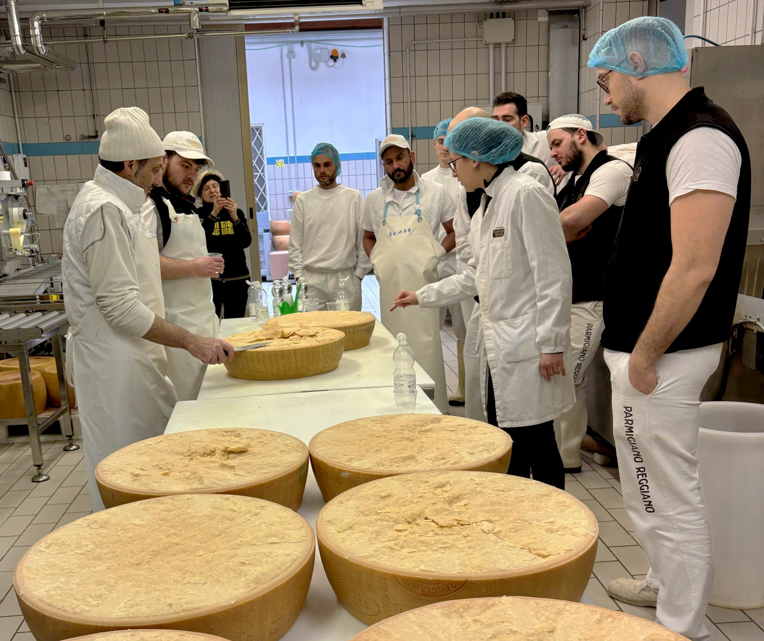
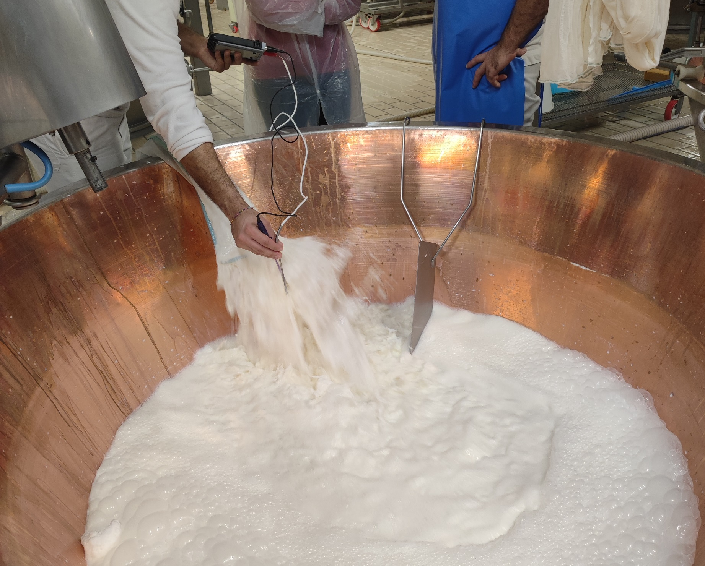
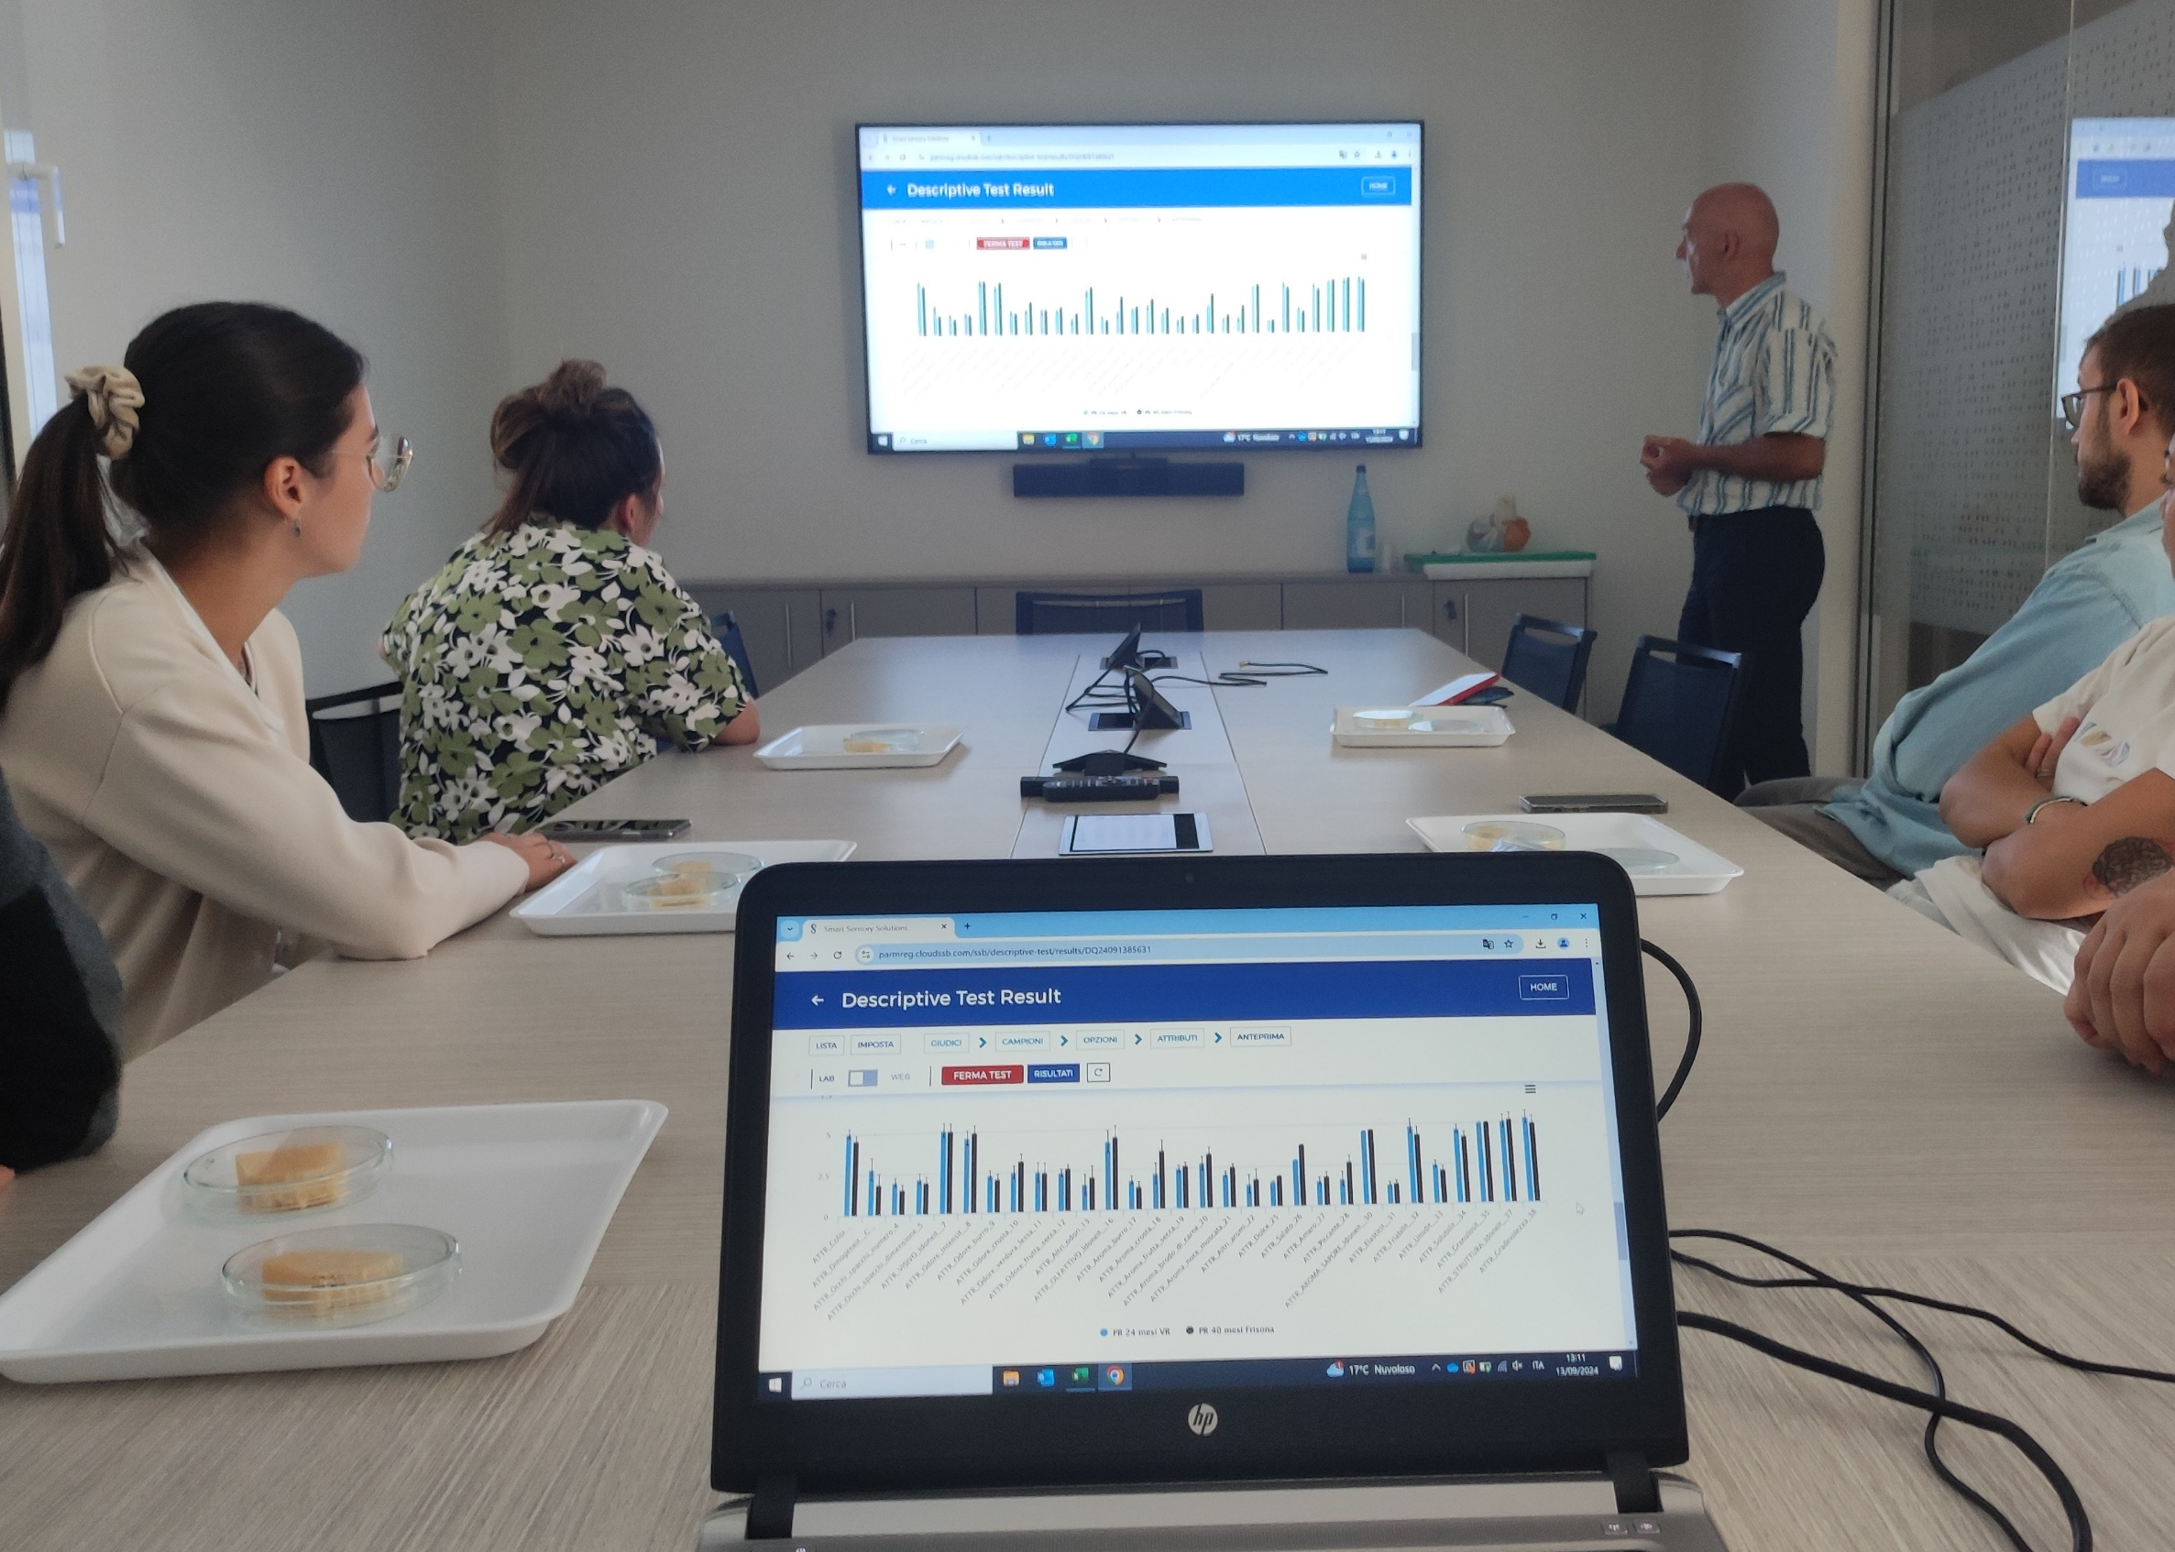
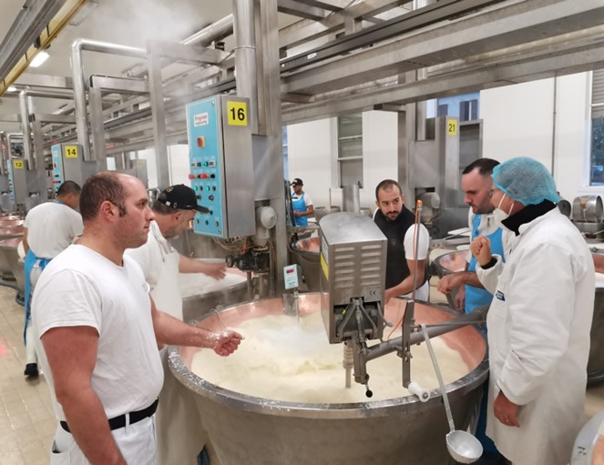
Esempi di attività
Tecnologia
Analisi sensoriale

Slide 10
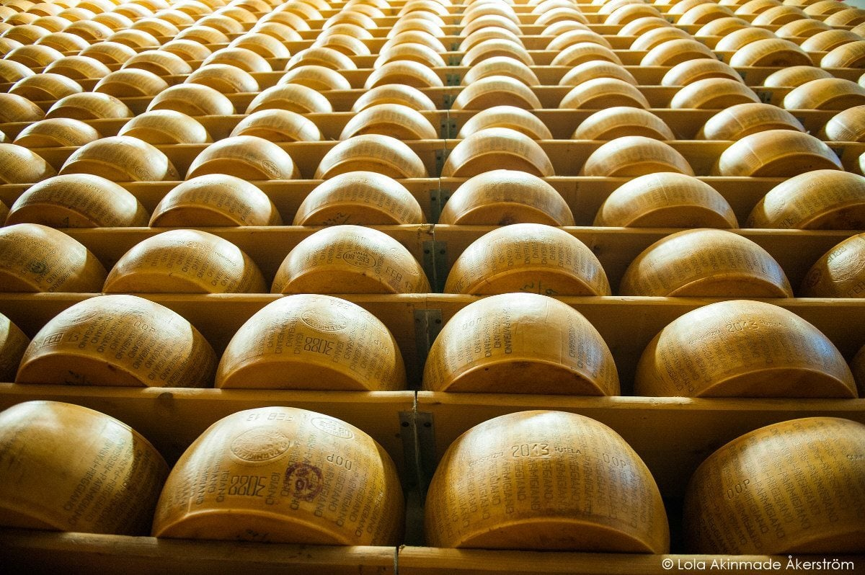
Grazie dell’attenzione!
CONTATTI
Giulio Sabellini (Referente Tecnologia casearia)
Mail: giulio.sabellini@parmigianoreggiano.it
Tel: +39 0522 700 261
Elisa Ruozzi (Referente Analisi sensoriale)
Mail: elisa.ruozzi@parmigianoreggiano.it
Tel: +39 0522 700268

